Slide 1

Как быстро и просто создать веб-сайт и интернет-регистратуру для медицинской организации
Имя Фамилия
должность

Slide 2


ПРИВЕТ,
я руковожу …………………………………

Slide 3


Компания «1С-Битрикс» — российский разработчик систем управления сайтами и корпоративными порталами.
16 000+ партнеров
200 000+ клиентов
2006
2008
2011
2012

Slide 4

Быстро. Просто. Эффективно.
1С-Битрикс: Управление сайтом
профессиональная система управления веб-проектами для создания:
корпоративных сайтов
интернет-магазинов
информационных порталов
онлайн-сообществ
социальных сетей
и других сайтов
www.1c-bitrix.ru

Slide 5

Платформа «1С-Битрикс»
Июнь 2015
63,30%
1С-Битрикс

Slide 6


Они выбрали платформу «1С-Битрикс»
РКПБ им.Бехтерева
Нормадент
МедСи
Будь здоров
Ригла
СМ-Клиника
НИИ неотложной детской хирургии и травматологии
ИНВИТРО
Уро-Про
ОАО «Медицина»
КБ МГМУ им. Сеченова
и еще более 700 медицинских организаций

Slide 7

Знакомо?
У меня нет времени в этом разбираться!
Сайт… это сложные технологии, программирование, непонятные термины…

Slide 8

Сделать хороший сайт сложно
Нужно выделить много организационных ресурсов на непрофильную деятельность
Какие разделы нужно сделать, если их много?
Какие нужны материалы и откуда их взять?
Каким должен быть дизайн?
Какие сервисы нужны?
Как соответствовать законодательству?
Как найти и контролировать подрядчика?

Slide 9

Сайт – это часть бизнеса!
«Если вас нет в интернете – вас нет в бизнесе…»

Slide 10


Даже в Москве…
Стационары и госпитали
Сайтов нет у 46%
учреждений
Диагностические центры
Только 3 рабочих сайта (13%) из 23 центров
Родильные дома
40% вообще не имеют сайта...
Большинство медицинских учреждений не имеют своего сайта

Slide 11

Сайт: иметь, нельзя не иметь
Лицо организации в Интернете
Требование времени
Один из основных инструментов автоматизации и информатизации
Требование Законодательства

Slide 12

Созданные сайты – набор запчастей
низкий уровень стандартной разработки
привязанность к разработчику, сложности с поддержкой
несколько компонентов от разных производителей
низкий уровень безопасности

Slide 13

Решения 1С-Битрикс для медицинских организаций
… зачем?

Slide 14
Не нужно изобретать велосипед
95% задач медицинских сайтов – абсолютно стандартные и легко типизируются
Только 5% - это специфические проекты, с уникальными задачами и бизнес-логикой.
5%
95%

Slide 15


Готовое решение для создания сайта медицинской организации

Slide 16



Решение уже используют более 700 клиентов
Амбулаторно-поликлинические организации
Территориальные поликлиники
Амбулатории
Детские поликлиники
Женские консультации
Ведомственные поликлиники и медсанчасти на предприятиях
Коммерческие клиники
Стоматологические поликлиники
Стационары
Клинические больницы
Городские и районные больницы
Взрослые и детские
Родильные дома

Slide 17


Решение учитывает требования законодательства в сфере здравоохранения

Slide 18

Положения программы модернизации здравоохранения
323-ФЗ от 21.11.2011 (ред. от 28.12.2013) "Об основах охраны здоровья граждан в Российской Федерации»
326-ФЗ от 29 ноября 2010 г. «Об обязательном медицинском страховании в Российской Федерации» (в части статьи 20)
210-ФЗ от 27 июля 2010 г. «Об организации предоставления государственных и муниципальных услуг»
8-ФЗ от 9 февраля 2009 г. (в части статьи 9) «Об обеспечении доступа к информации о деятельности государственных органов и органов местного самоуправления»
59-ФЗ от 2 мая 2006 г. «О порядке рассмотрения обращений граждан Российской Федерации»
152-ФЗ от 27 июля 2006 г. ред. (03.07.2016, 22.02.2017, 01.07.2017) «О персональных данных»
Приказ Минкомсвязи РФ № 190 от 27 Декабря 2010 «Об утверждении Технических требований к взаимодействию информационных систем в единой системе межведомственного электронного взаимодействия»
323-ФЗ от 21.11.2011 (ред. от 28.12.2013) «Об основах охраны здоровья граждан в РФ»

Slide 19
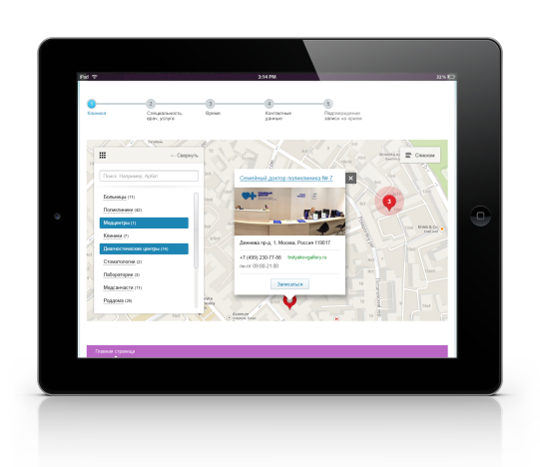
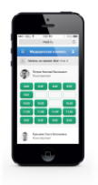
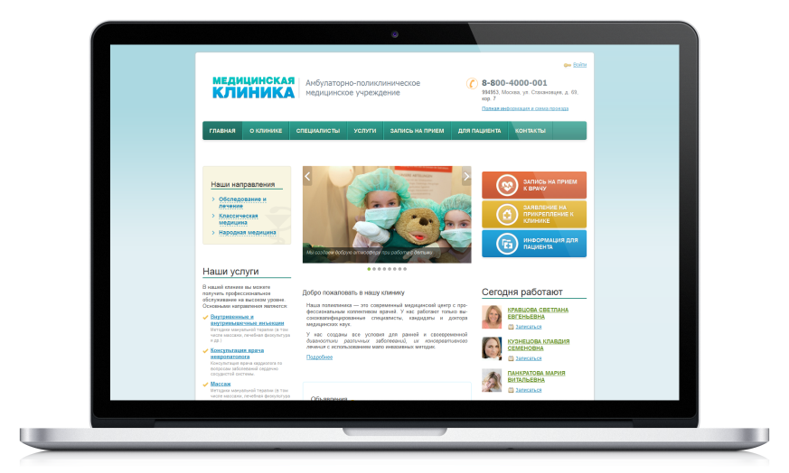
«1С-Битрикс: Сайт медицинской организации»
Готовый функционал «из коробки»
Соответствие требованиям Законодательства
Полнофункциональная запись через инфомат
Интеграция с медицинскими информационными системами (МИС)
Технология «Композитный сайт»
Online-регистратура: запись в филиалы
Интерактивная карта филиалов
Мобильная версия сайта
Высокая безопасность (сертификат ФСТЭК РФ)
Тестовая версия http://meddemo.1c-bitrix.ru/

Slide 20
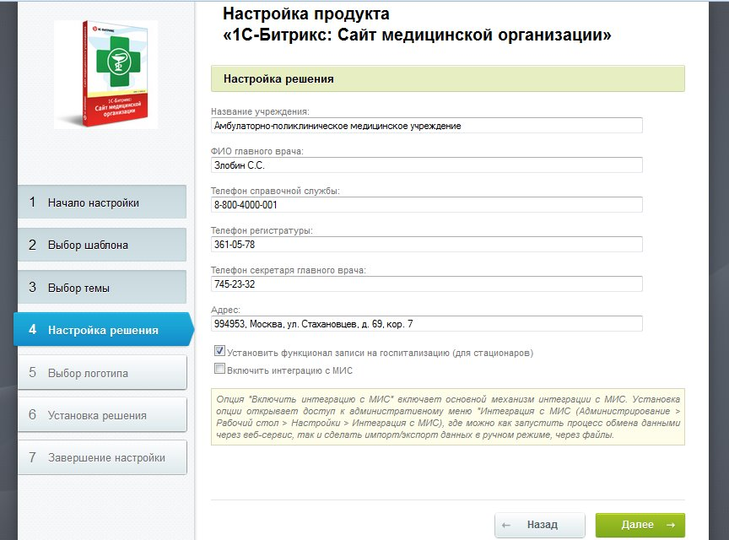
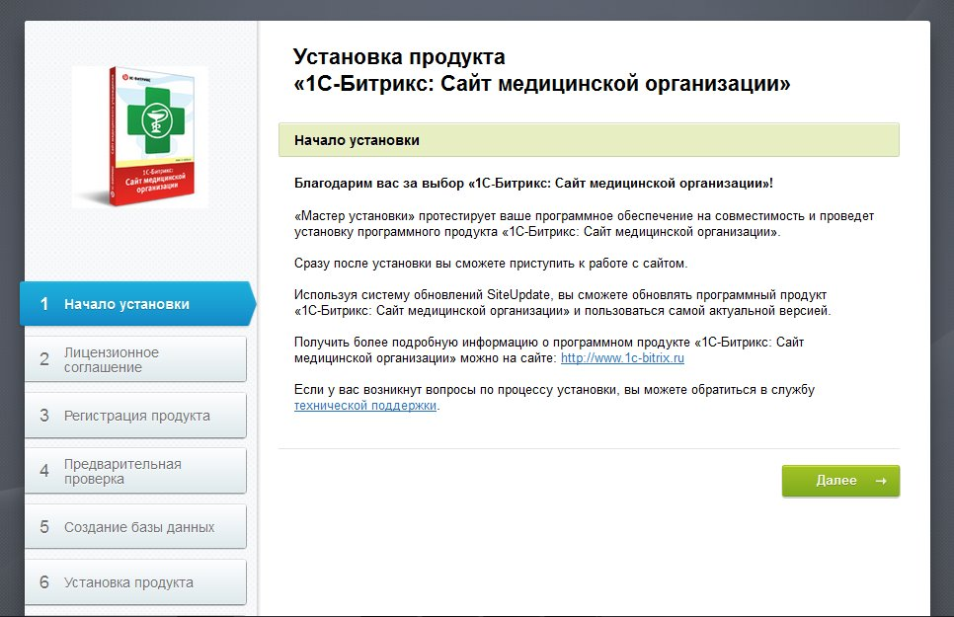
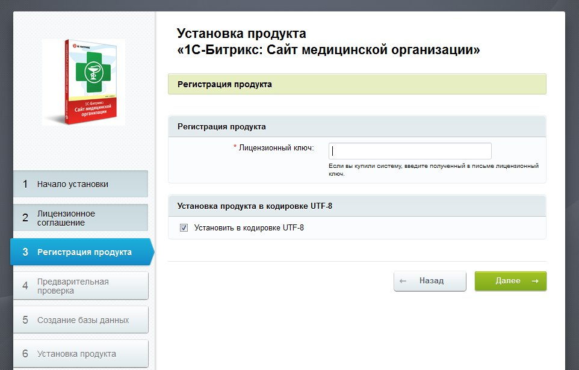
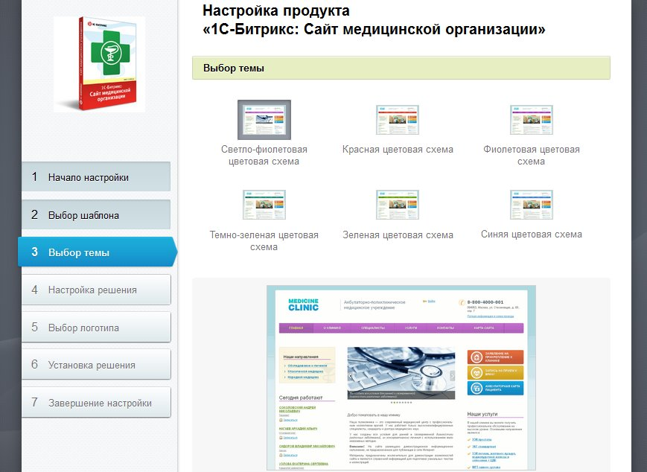
Новости
Мастер создания сайта

Slide 21
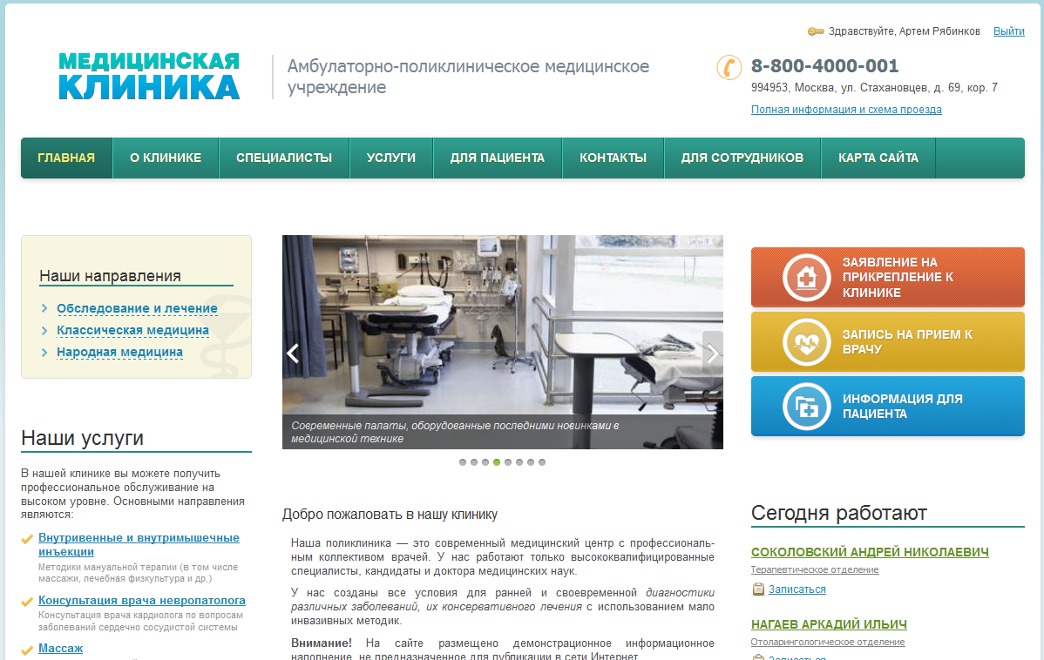
Новости
Результат

Slide 22
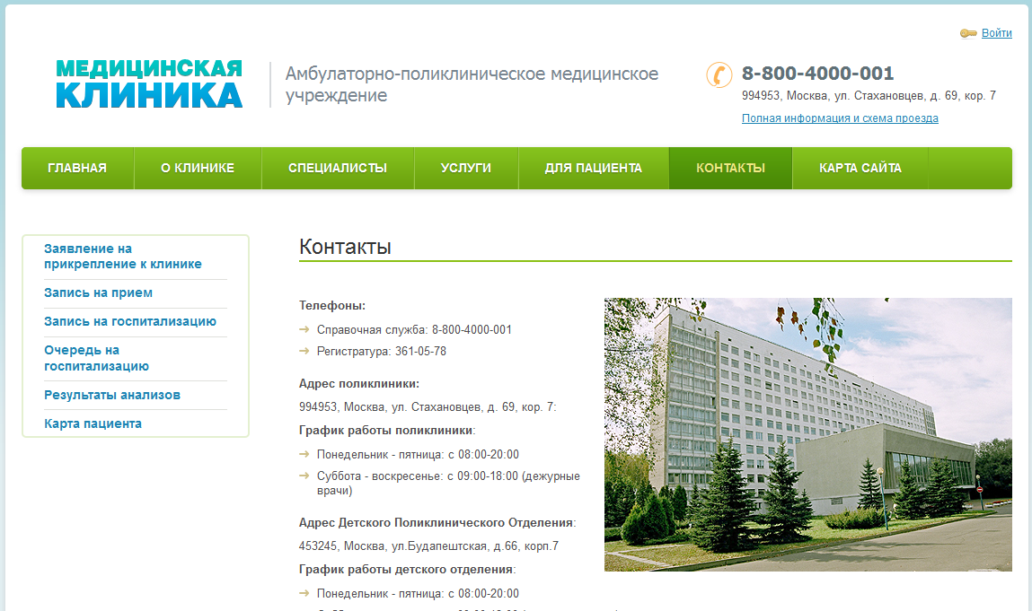
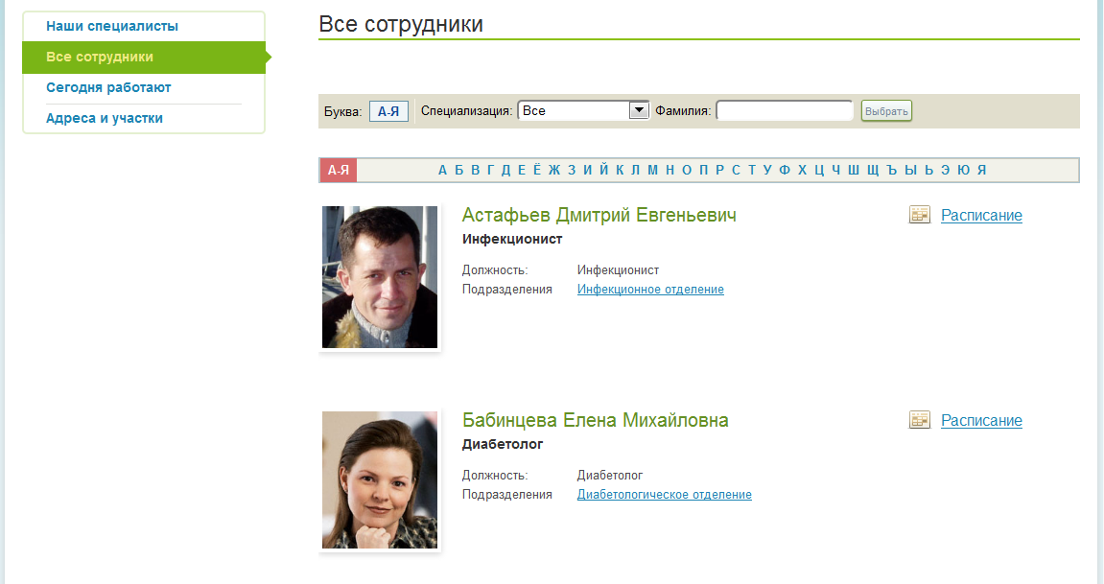
Новости
Готовая структура и сервисы

Slide 23
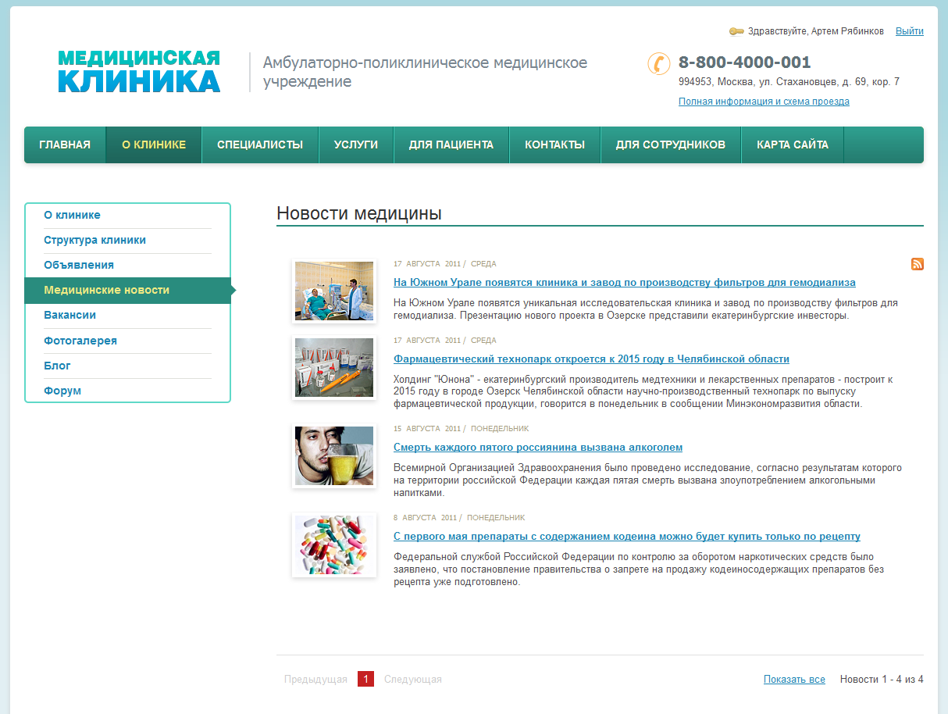
Новости
Новостные разделы

Slide 24

УПРАВЛЕНИЕ САЙТОМ

Slide 25
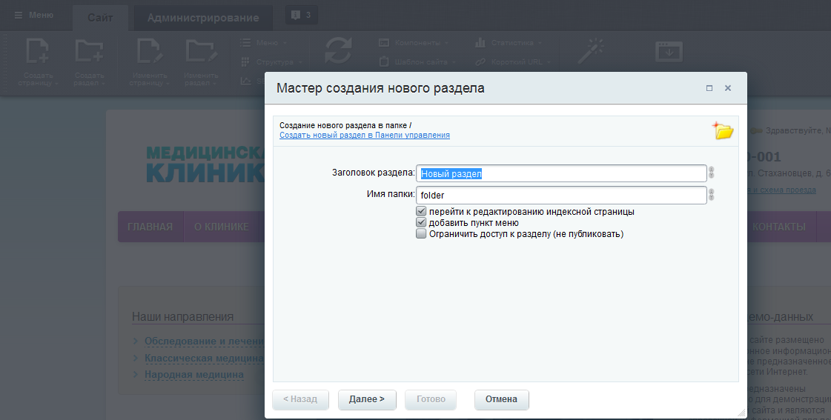
Новости
Интерфейс управления сайтом

Slide 26
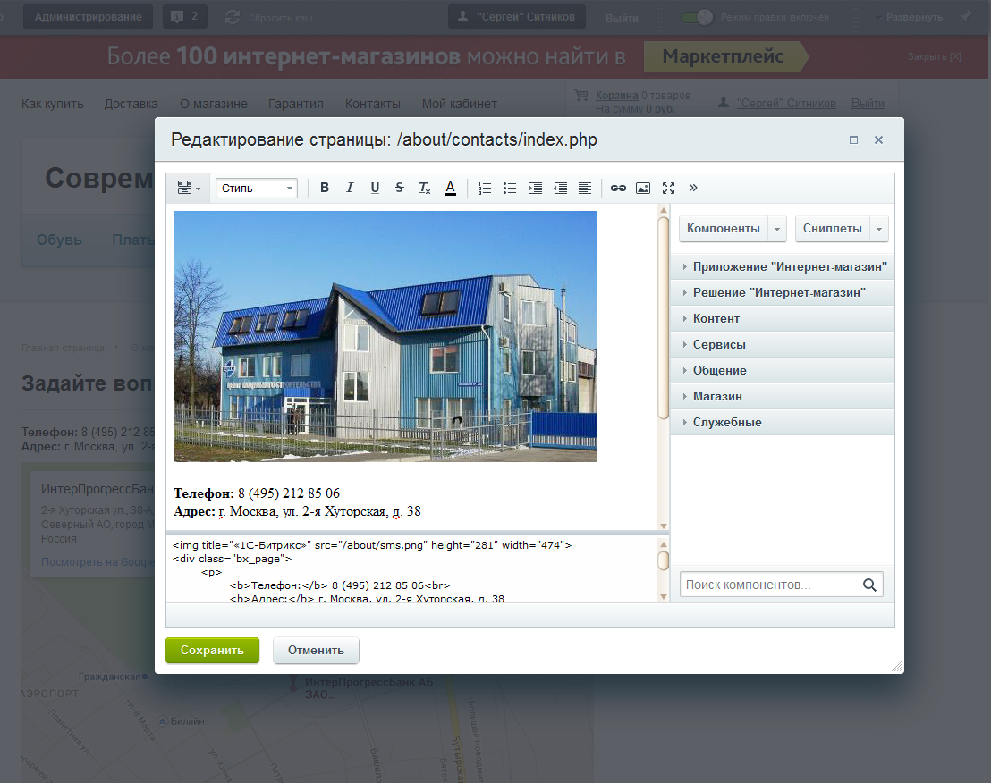
Визуальный редактор
С помощью визуального редактора вы можете изменять свои страницы на сайте в режиме реального времени - прямо через браузер.
Редактор позволяет не просто править и форматировать обычный текст, но и работать с визуальными компонентами.
Удобный «сплит»-режим, позволяющий видеть генерируемый HTML, удобный поиск/замена.

Slide 27
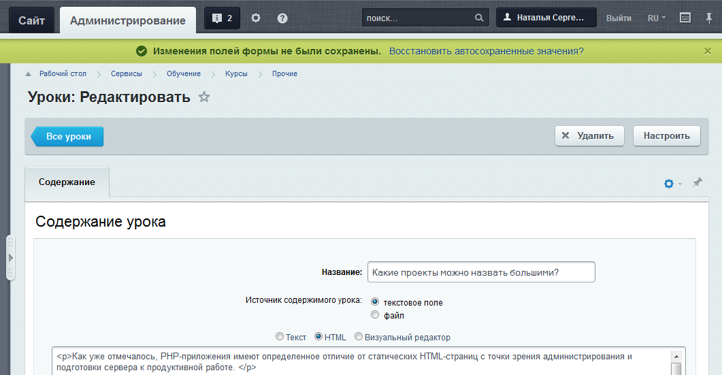
Автосохранение форм
Редактируя страницу, вы можете «набить» контент, данные сохранятся. Если что-то помешает сохранить данные, при следующем открытии «диалога» система предложит вам восстановить последние данные.

Slide 28
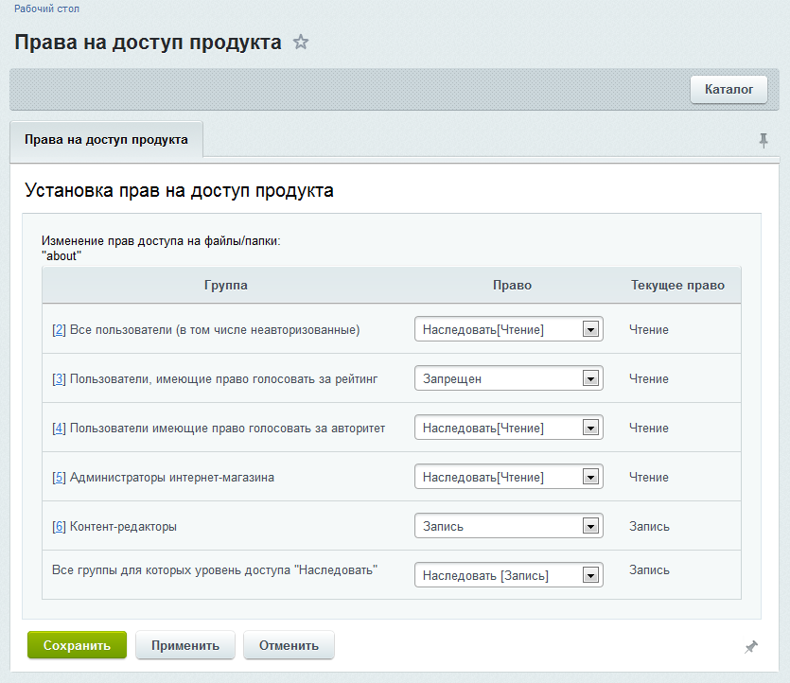
Права доступа к контенту
Неограниченное число групп пользователей (с разными правами доступа к сайту)
Неограниченное число зарегистрированных пользователей, возможность связи с любым числом групп
Распределение функциональных обязанностей и прав доступа по группам

Slide 29
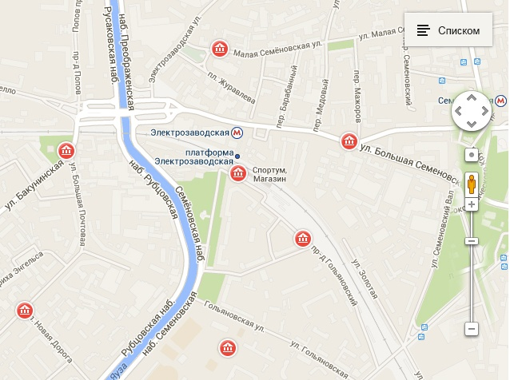
Интерактивная карта филиалов

Slide 30
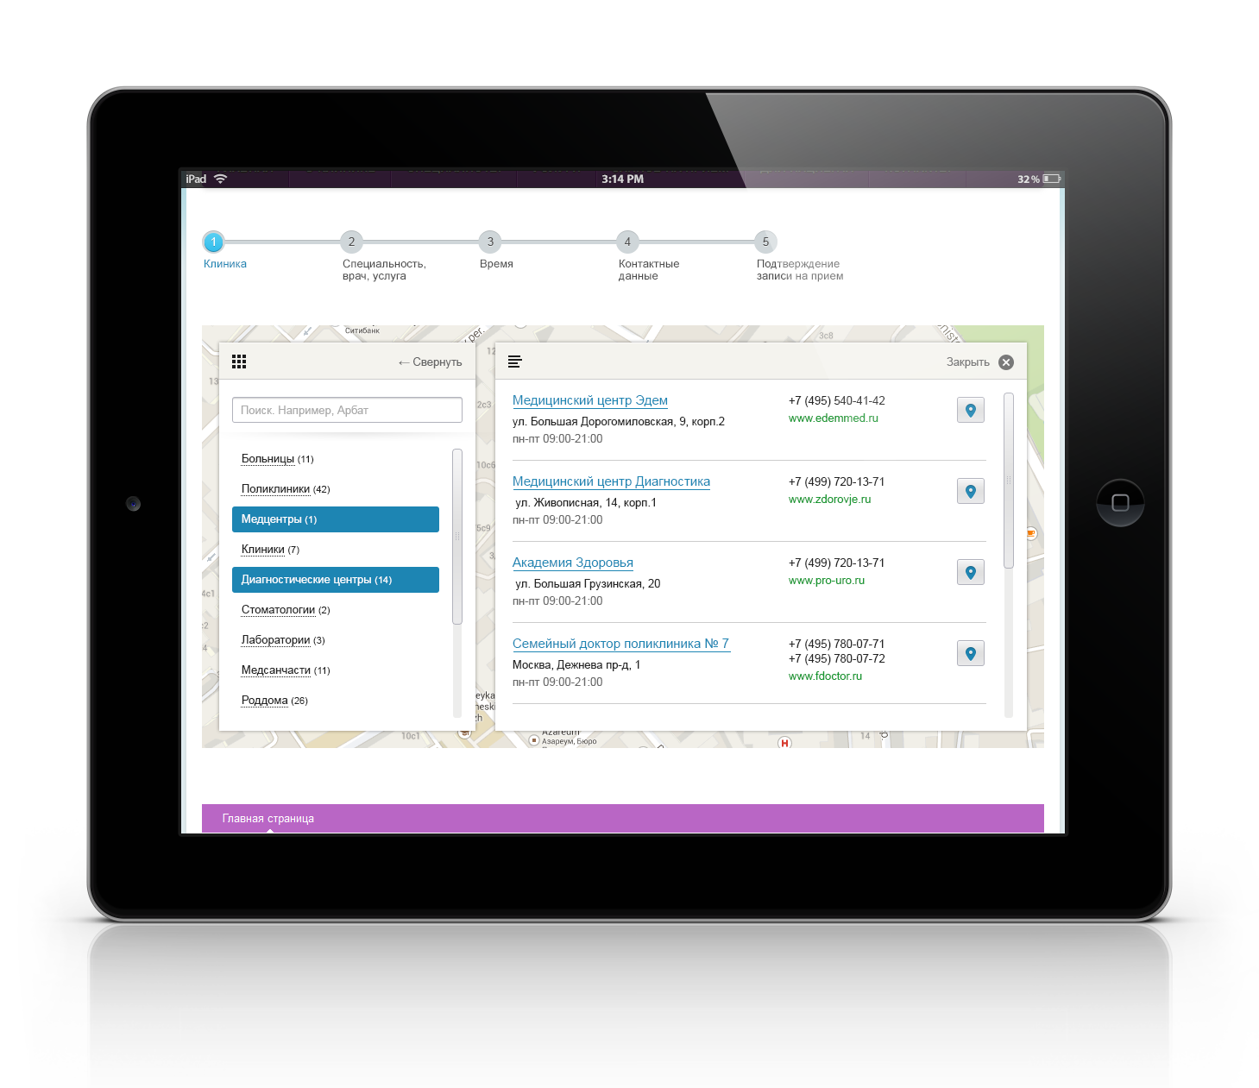
Интерактивная карта филиалов
отображение объектов на Яндекс.Картах или Google Maps
группировка объектов по категориям
список объектов
поиск объектов по их названию
детальная информация об объекте
прокладка маршрута до объекта
В решение интегрирован модуль «1С-Битрикс: Интерактивная карта объектов» (Примечание - отдельно покупать модуль карт не нужно!)
Notes:
Мы стремились сделать проще и удобнее три основных сценария записи, на которые можно попасть с первых шагов:
Запись к конкретному врачу
Запись к специалисту
Запись на конкретную услугу

Slide 31
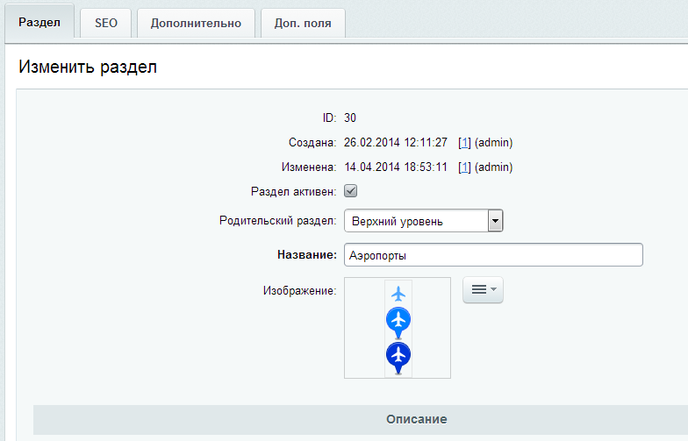
Управление картой (API)
Поддержка Яндекс.Карт и Google Maps
Задание пользовательских маркеров
Кастомизация внешнего вида с помощью настройки параметров и CSS:
стили инфоокон
текстовые сообщения
высота карты
цвет линий
и т.п
Настройка маршрутов
Подробнее о настройках карты читайте в документации
Notes:
Мы стремились сделать проще и удобнее три основных сценария записи, на которые можно попасть с первых шагов:
Запись к конкретному врачу
Запись к специалисту
Запись на конкретную услугу

Slide 32

ОНЛАЙН-РЕГИСТРАТУРА

Slide 33
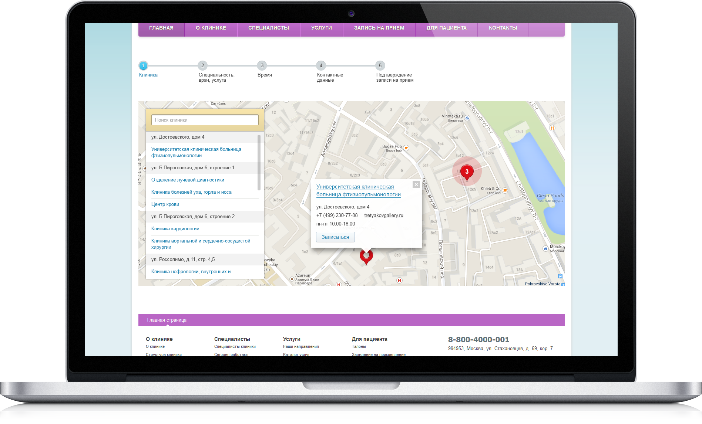
Выбор клиники на карте
Notes:
Мы стремились сделать проще и удобнее три основных сценария записи, на которые можно попасть с первых шагов:
Запись к конкретному врачу
Запись к специалисту
Запись на конкретную услугу

Slide 34
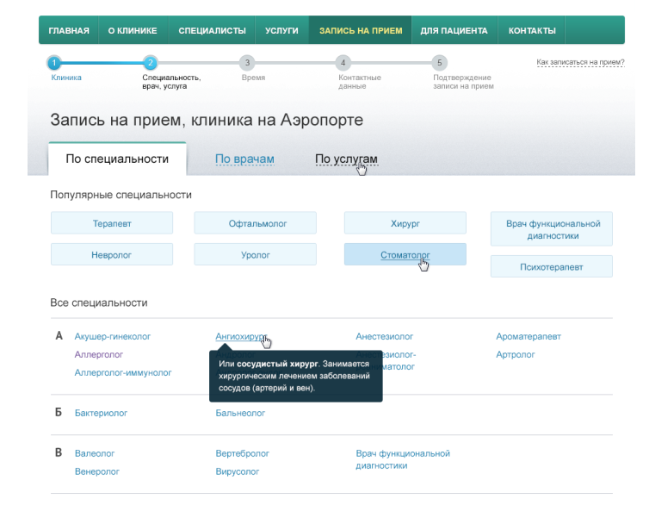
Запись к специалисту
Notes:
Мы стремились сделать проще и удобнее три основных сценария записи, на которые можно попасть с первых шагов:
Запись к конкретному врачу
Запись к специалисту
Запись на конкретную услугу

Slide 35
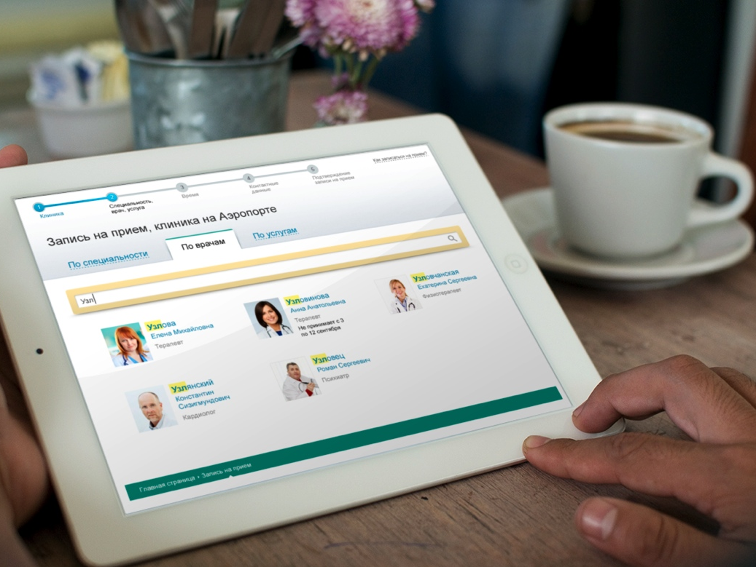
Запись к конкретному врачу
Notes:
С помощью поля фильтра вы легко сможете найти уже знакомого вам врача и записаться на прием в удобное для вас время

Slide 36

Поиск услуг и запись на услугу
Поиск услуг и запись на услугу
Notes:
С помощью поля фильтра вы легко сможете найти необходимую услугу
Чтобы вам было удобно мы предусмотрели сворачивать и разворачивать список услуг если услуг очень много

Slide 37
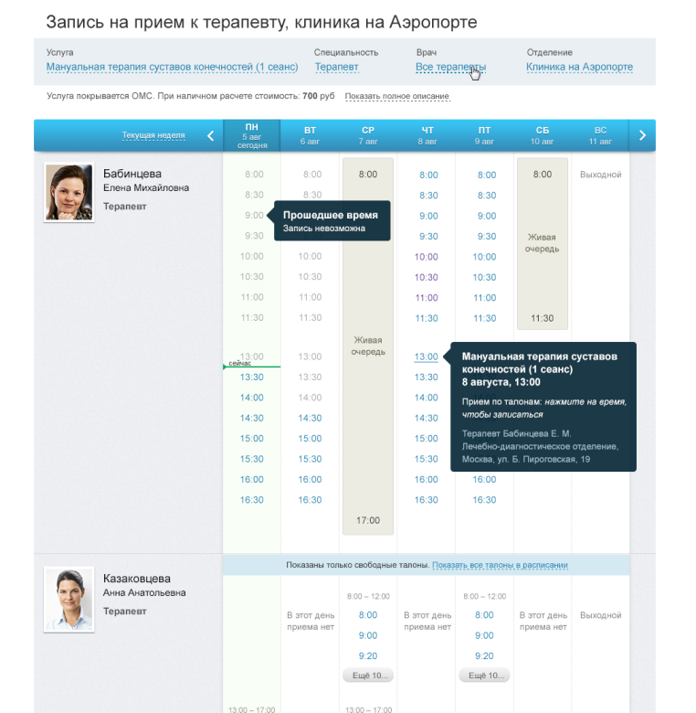
Удобное и наглядное расписание
Все расписание на неделю
Расписание нескольких врачей на одном экране
Типы записи
Запись по талонам
Живая очередь
Запись на период (утро, день, вечер)
Notes:
Мы создали новое расписание врачей– более простое и компактное : вы легко сможете выбрать удобное для вас время
Чтобы вам было удобно мы показываем только свободные талоны, но сохранили возможность показа всех талонов
Создали индикатор шагов, чтобы нагляднее показывать этапы записи на прием.

Slide 38

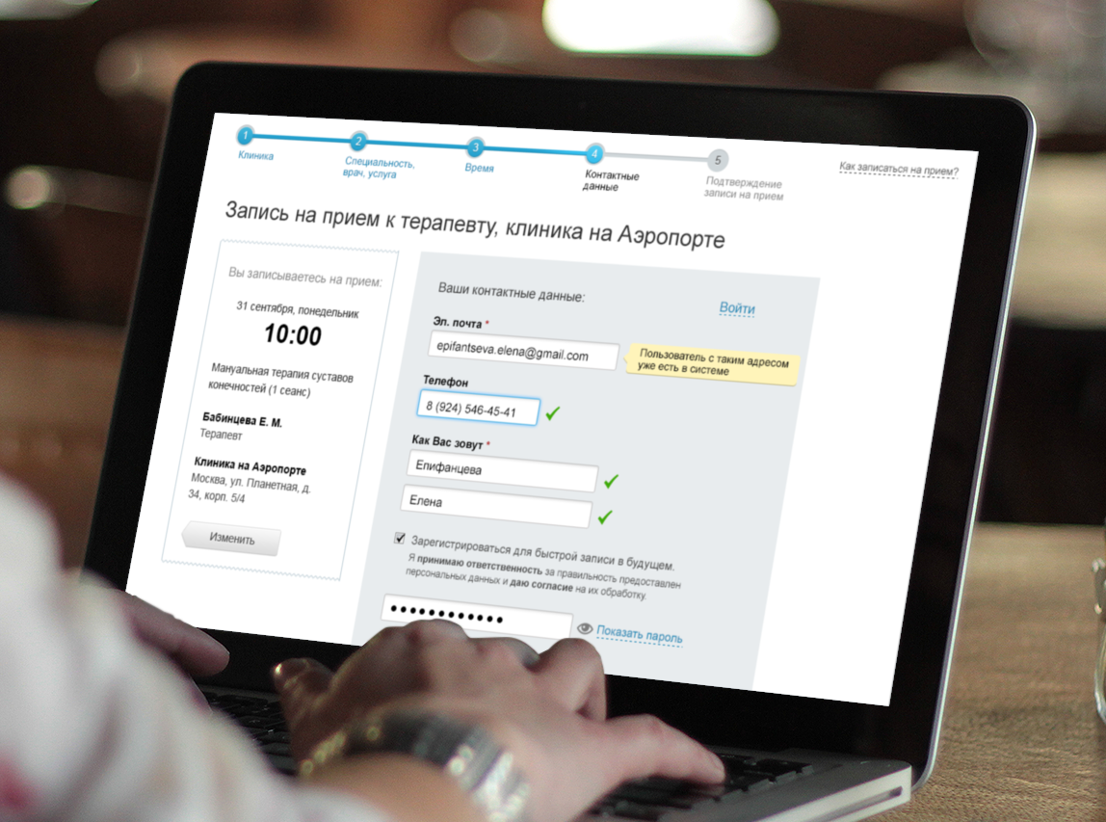
Регистрация на сайте и личный кабинет пациента
Регистрация на сайте и личный кабинет
Notes:
Мы сделали более компактные поля форм и улучшили внешний вид, добавили статусы заполнения и всплывающие подсказки.

Slide 39
Личный кабинет
Управление талонами (просмотр, отмена, возможность вернуть запись, если она свободна)
Сервис обращений: задать вопрос, статусы, просмотр вопросов
Перечень услуг (заказанных и тех, что уже оказывались)
Профиль
Мобильная версия

Slide 40
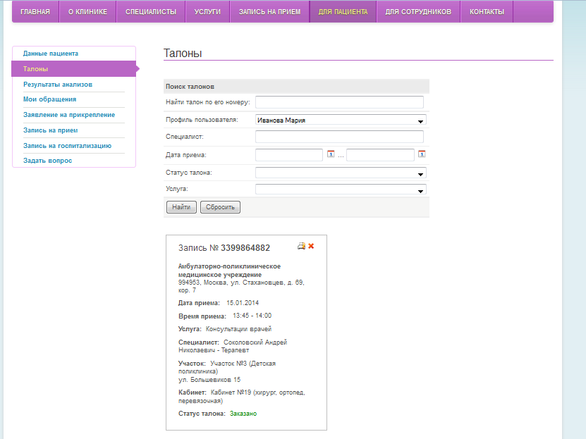

Slide 41


Интеграция с МИС
Открытое и документированное SDK (API)
Открытый XML-формат обмена данными (MedML)
Готовая интеграция с решениями фирмы 1С
Интеграция «из коробки» с 1С:Медицина. Поликлиника и 1С:Медицина.Больница

Slide 42

Мобильная версия сайта

Slide 43

Интернет на мобильных устройствах
46,6
42,1
19,0
%
%
%
пользователей выходят в интернет с мобильных устройств
используют
смартфон
используют
планшет
*GfK / Проникновение интернета в России: Итоги 2016,
январь 2017
Notes:
Сматрфоны и планшеты становятся все более популярными инструментами для получения и потребления информации
По данным IDC, рынок ПК сокращается в два раза быстрее, чем ожидалось.

Slide 44
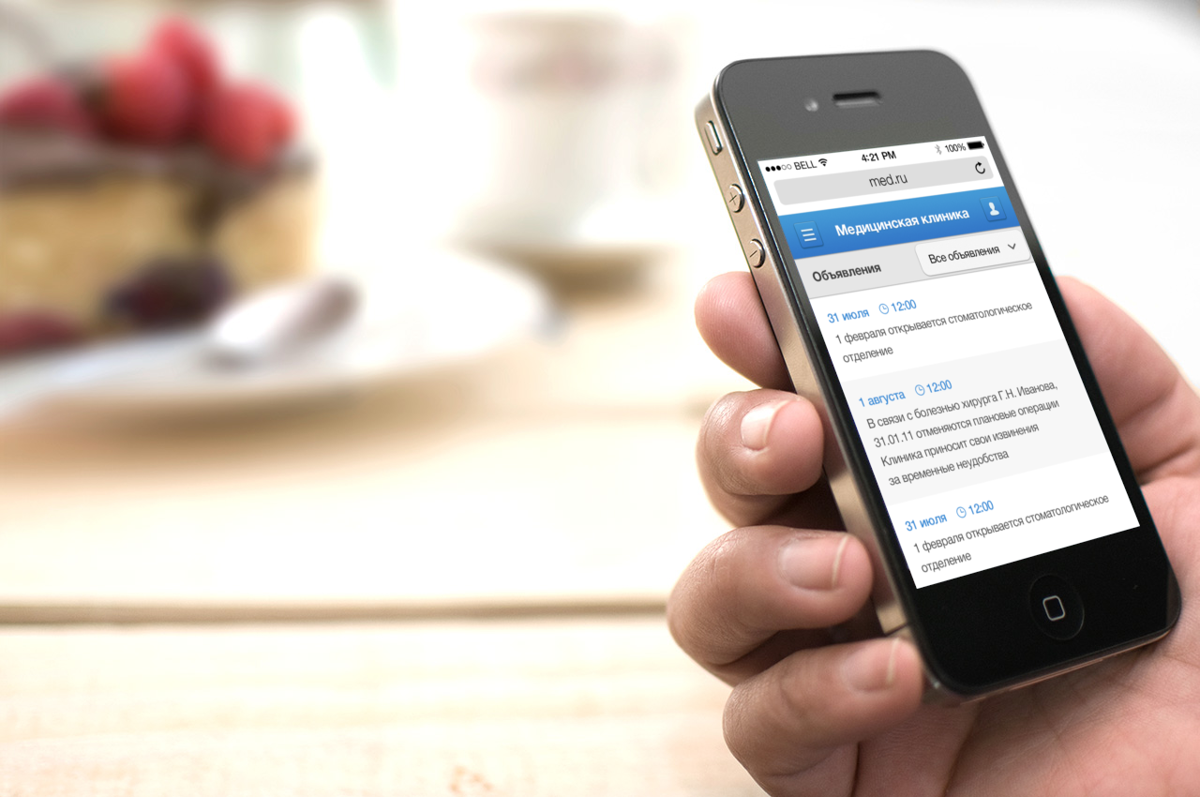

Мобильная версия:
структура и сервисы
Об учреждении
Услуги
Специалисты
Расписание врачей
Онлайн-запись на прием к врачу
Личный кабинет пациента
Интерактивная карта филиалов
Новости и объявления
Контакты
Дизайн разработан компанией «AIC»

Slide 45
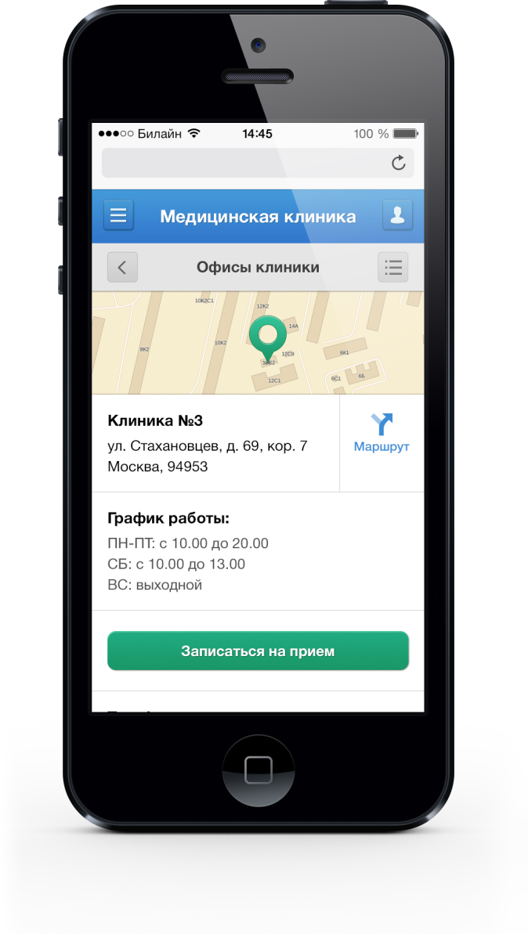
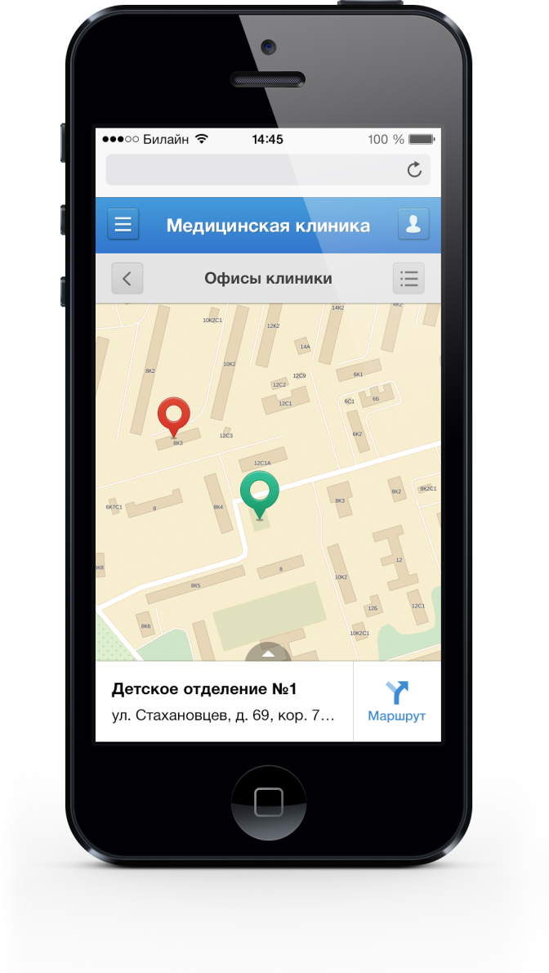
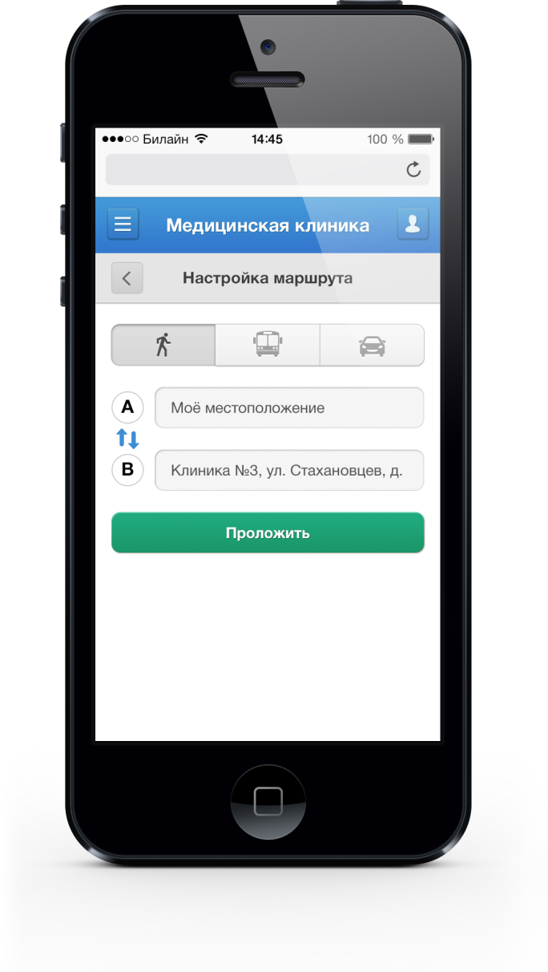
Запись на прием
Интерактивная карта филиалов
Notes:
Запись на прием: возможность из любого места, где есть Интернет, записаться на прием с мобильного устройства.

Slide 46
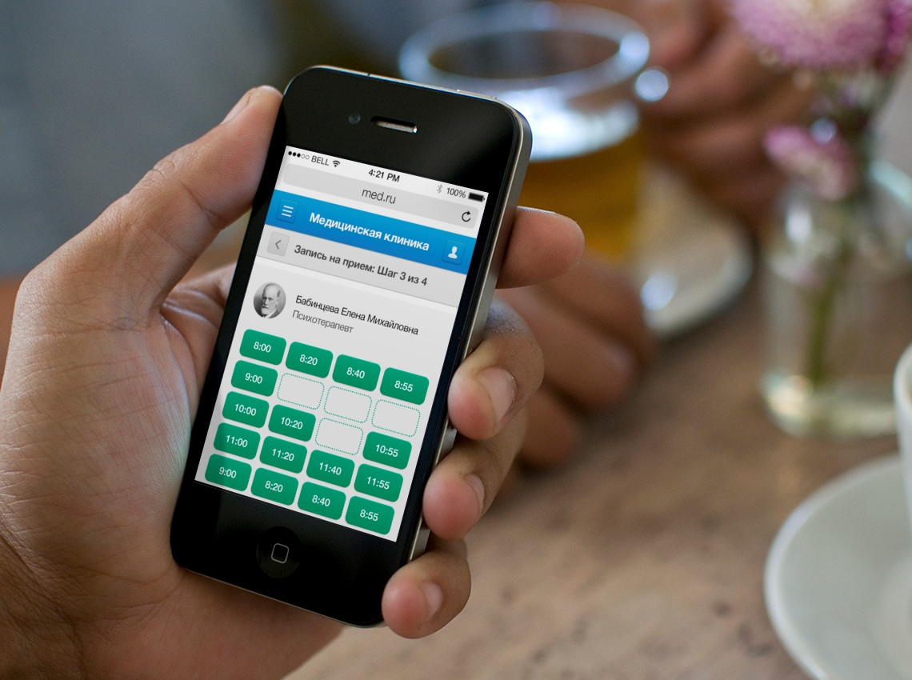
Запись на прием
Notes:
Запись на прием: возможность из любого места, где есть Интернет, записаться на прием с мобильного устройства.

Slide 47
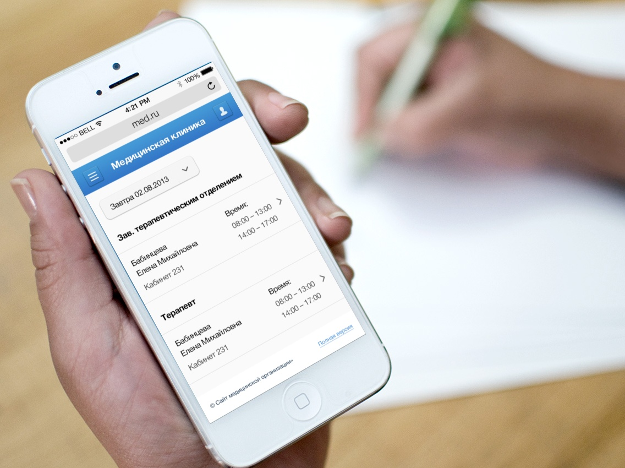
Расписание врачей
Notes:
Расписание врачей – простое и компактное: вы легко сможете узнать график работы врача и выбрать удобное для вас время.

Slide 48
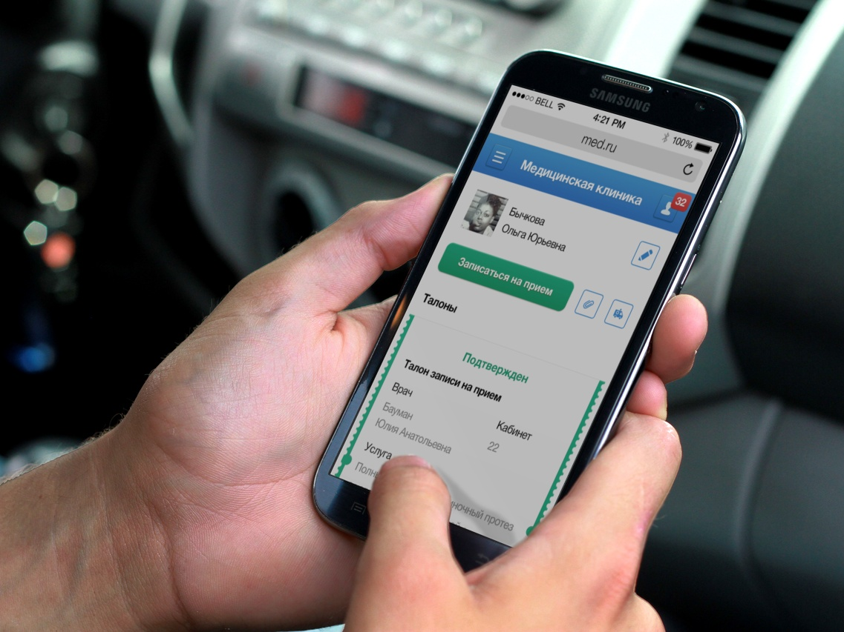
Личный кабинет
Notes:
Личный кабинет – возможность управлять талонами, редактировать личные данные.

Slide 49
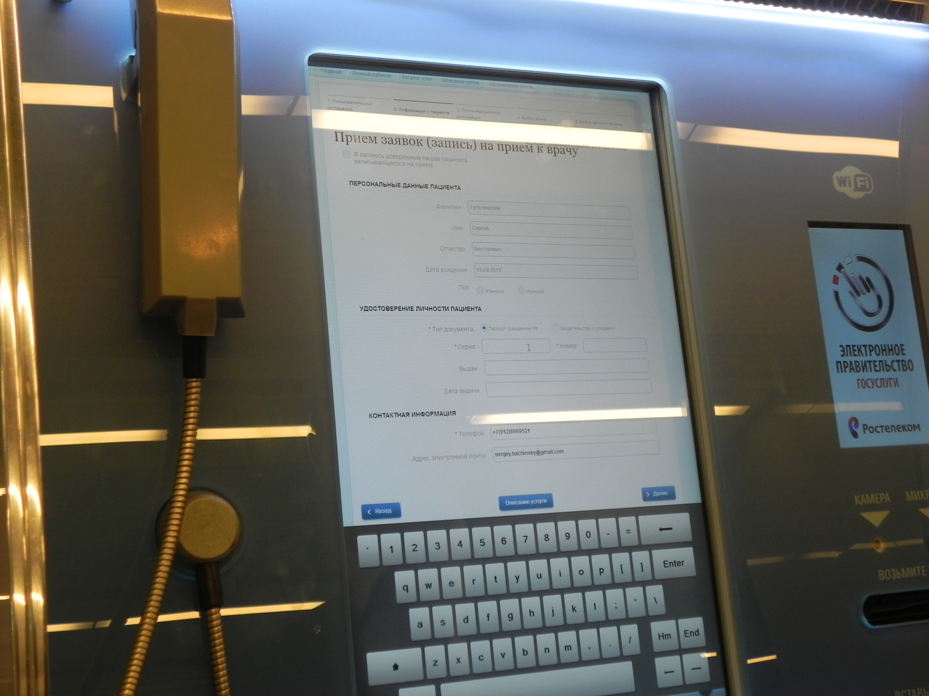
Интерфейс для инфоматов

Slide 50
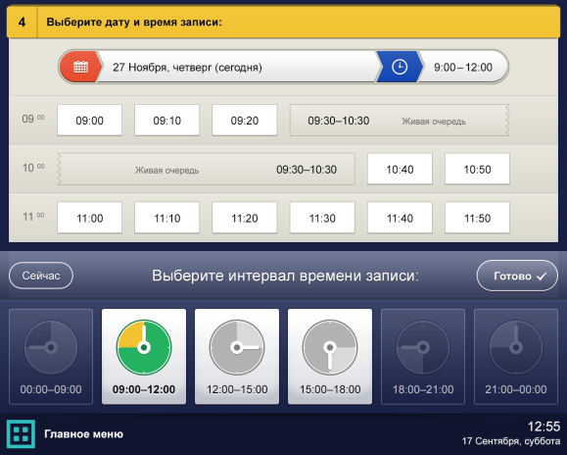
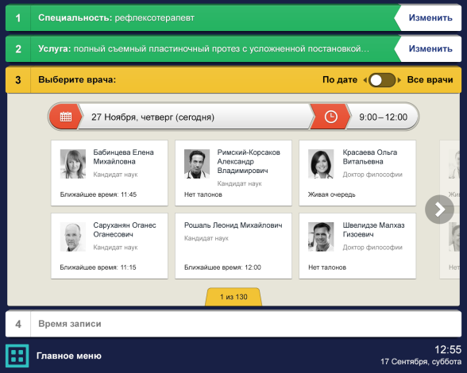
Запись на прием через Инфомат
Понятный пошаговый интерфейс записи на прием
Два основных сценария записи:
запись на желаемую дату и время к специалисту или на услугу
запись к конкретному врачу
Поиск данных
Печать талонов
Управление шагами записи и расписанием врачей через панель администрирования

Slide 51
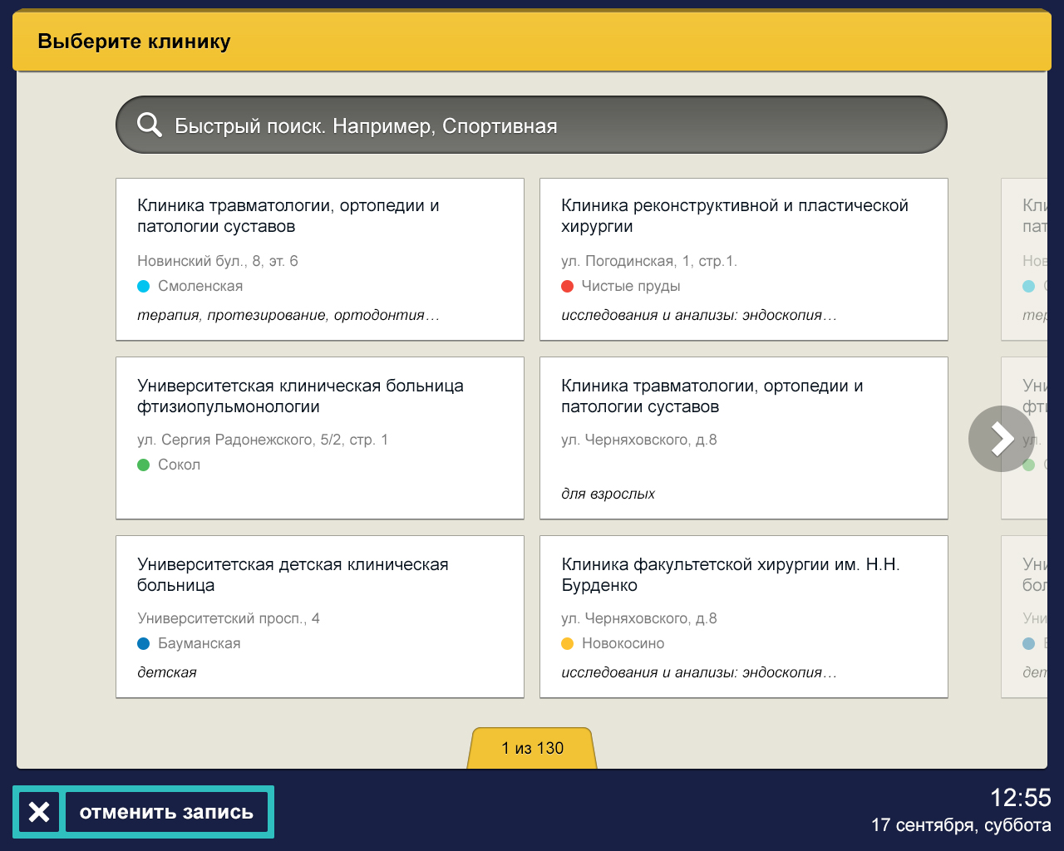
Полнофункциональная запись к врачу
Notes:
Мы стремились сделать проще и удобнее три основных сценария записи, на которые можно попасть с первых шагов:
Запись к конкретному врачу
Запись к специалисту
Запись на конкретную услугу

Slide 52
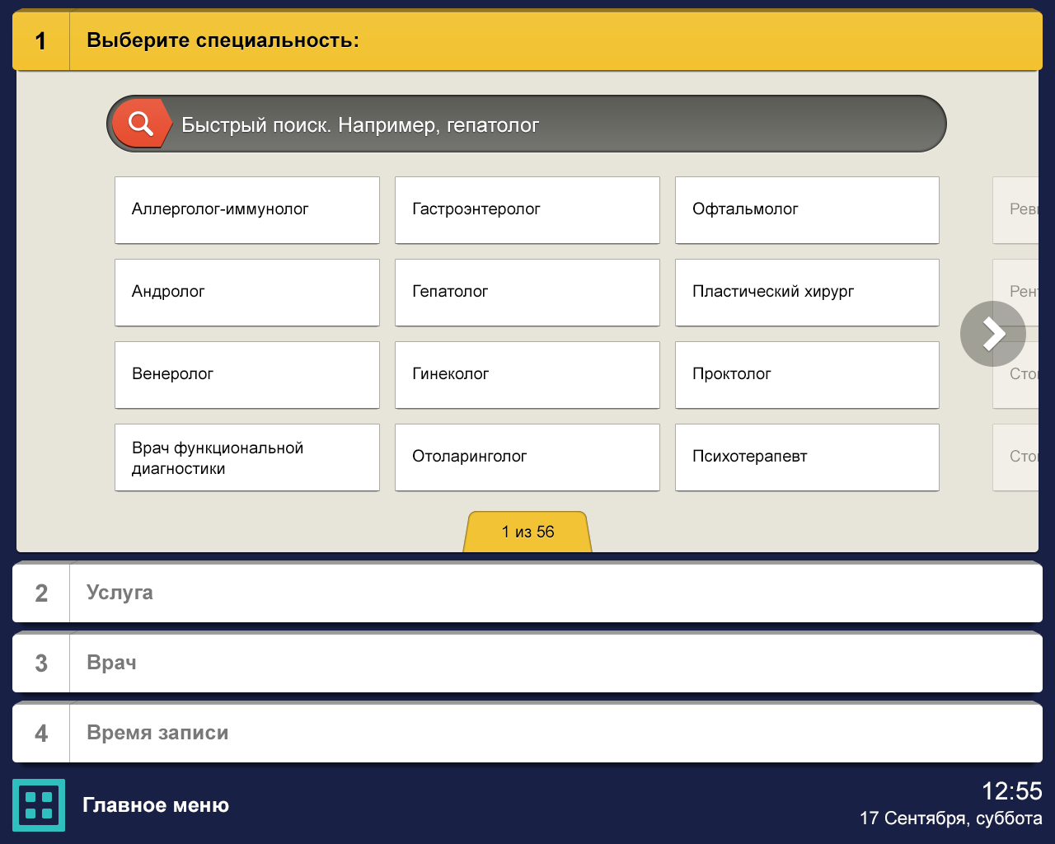
Полнофункциональная запись к врачу
Notes:
Мы стремились сделать проще и удобнее три основных сценария записи, на которые можно попасть с первых шагов:
Запись к конкретному врачу
Запись к специалисту
Запись на конкретную услугу

Slide 53

Полнофункциональная запись к врачу
Notes:
Мы стремились сделать проще и удобнее три основных сценария записи, на которые можно попасть с первых шагов:
Запись к конкретному врачу
Запись к специалисту
Запись на конкретную услугу

Slide 54
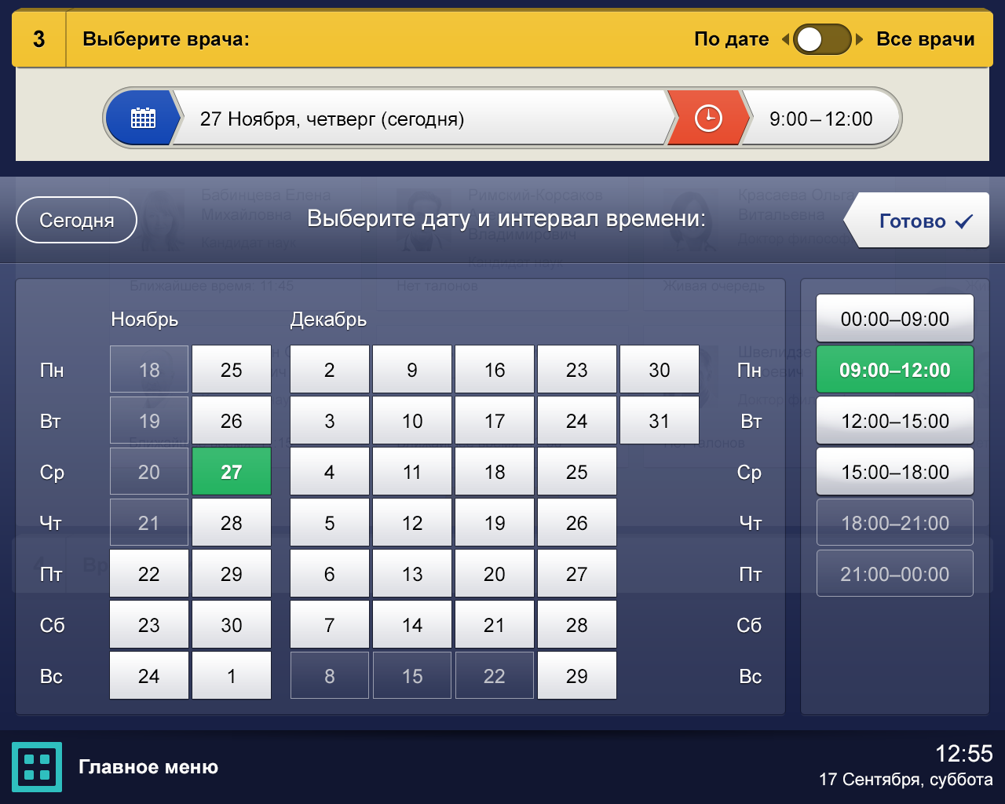
Полнофункциональная запись к врачу
Notes:
Мы стремились сделать проще и удобнее три основных сценария записи, на которые можно попасть с первых шагов:
Запись к конкретному врачу
Запись к специалисту
Запись на конкретную услугу

Slide 55
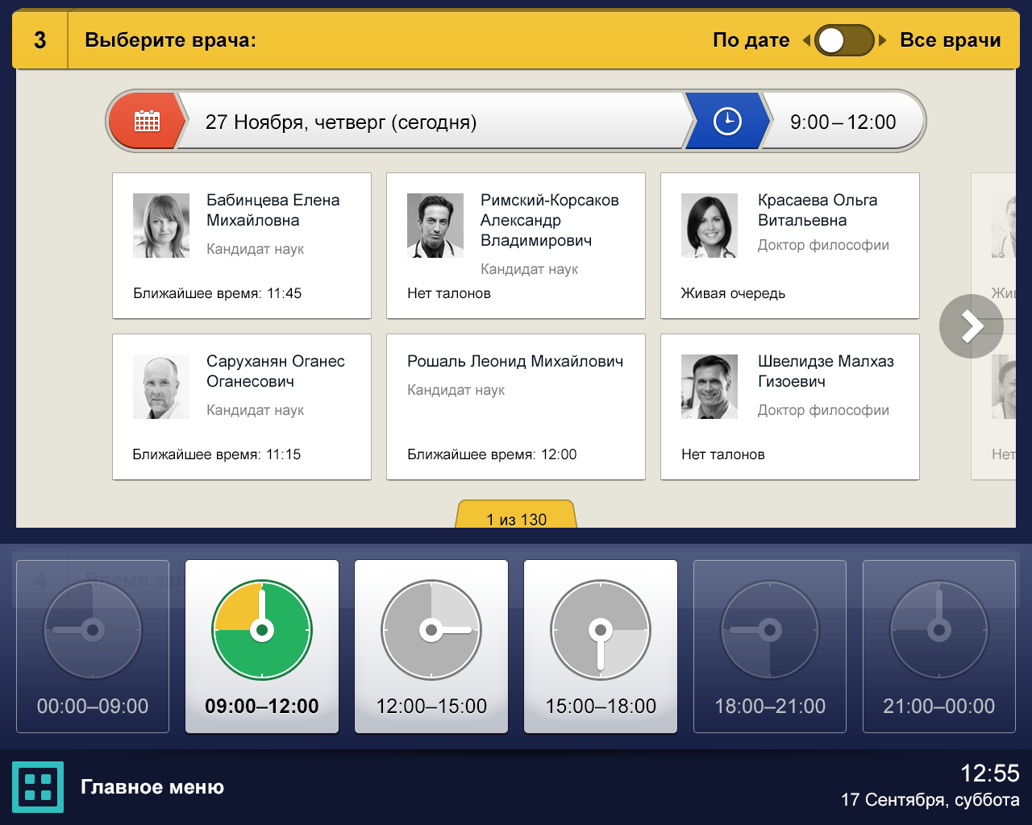
Полнофункциональная запись к врачу
Notes:
Мы стремились сделать проще и удобнее три основных сценария записи, на которые можно попасть с первых шагов:
Запись к конкретному врачу
Запись к специалисту
Запись на конкретную услугу

Slide 56
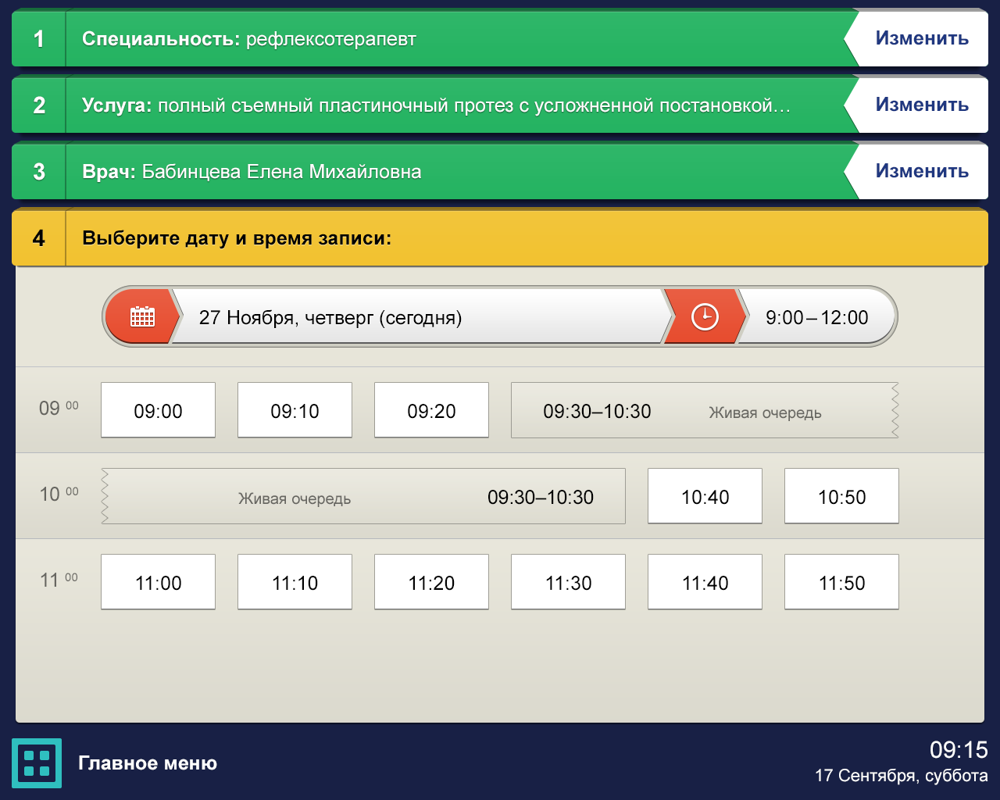
Полнофункциональная запись к врачу
Notes:
Мы стремились сделать проще и удобнее три основных сценария записи, на которые можно попасть с первых шагов:
Запись к конкретному врачу
Запись к специалисту
Запись на конкретную услугу

Slide 57
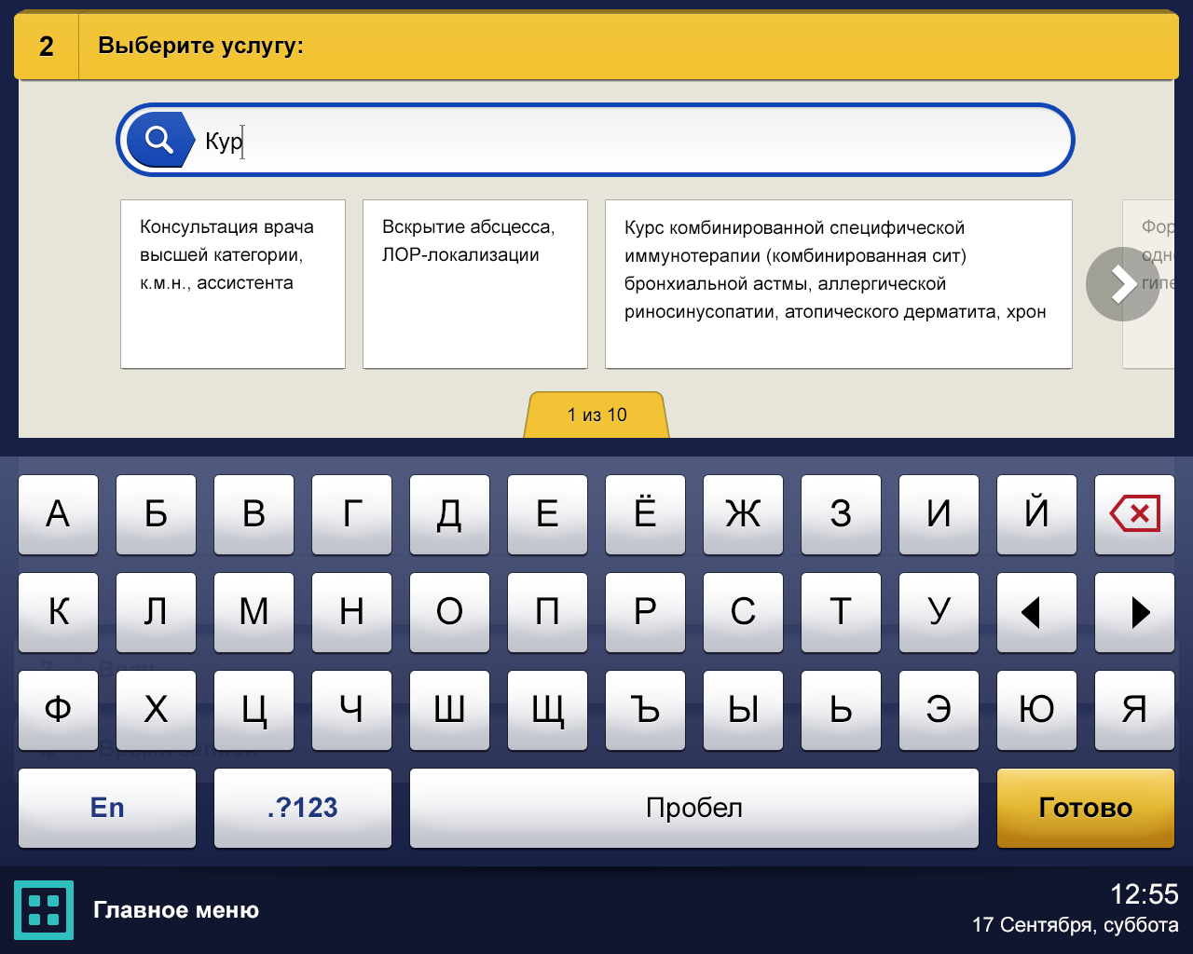
Полнофункциональная запись к врачу
Notes:
Мы стремились сделать проще и удобнее три основных сценария записи, на которые можно попасть с первых шагов:
Запись к конкретному врачу
Запись к специалисту
Запись на конкретную услугу

Slide 58
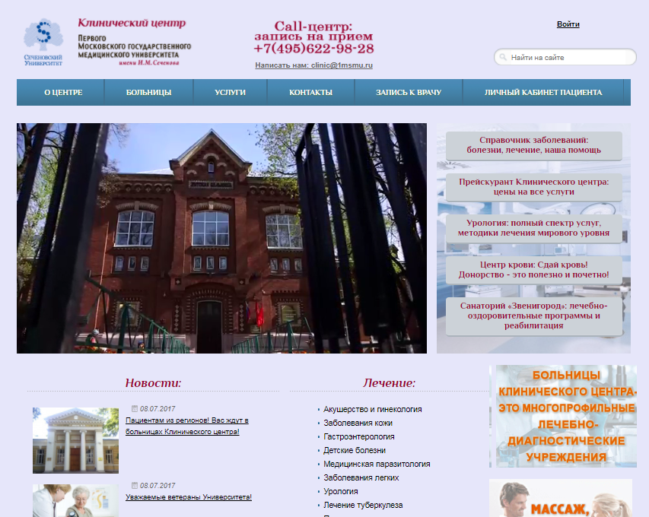
Внедрение решения
в Первом Московском государственном медицинском университете
им. И.М. Сеченова
sechenovclinic.ru
Notes:
19 организаций Первого Московского государственного медицинского университета им. И.М. Сеченова используют в своей работе готовое отраслевое решение «1С-Битрикс: Сайт медицинской организации».

Slide 59
Результат внедрения
Подробно о клинике, услугах, оборудовании; рекомендации пациентам и т. д.
Электронная регистратура: 900 услуг и более 150 специалистов стали доступны для онлайн-записи – возможность записаться в любом месте, в любое время.
Повышено качество обслуживания пациентов
Снижены трудозатраты медперсонала регистратуры: автоматизированный процесс обработки большого объема данных
Единая электронная база клиники: интеграция с платформой «1С:Медицина. Больница», управление данными через медицинские информационные системы (МИС ).

Slide 60

Новый
1С-Битрикс: Управление сайтом 17.0
Notes:
Мы стремились сделать проще и удобнее три основных сценария записи, на которые можно попасть с первых шагов:
Запись к конкретному врачу
Запись к специалисту
Запись на конкретную услугу

Slide 61
Новый
1С-Битрикс: Управление сайтом 17.0
BigData
Новые платежные системы
Развитие холдинговой структуры
Автокомпозит
Коммуникации на сайте
Консультант
Поддержка
Поиск
Новая виртуальная машина
Переход на HTTPS
www.1c-bitrix.ru/products/cms/whatsnew/
Notes:
Мы стремились сделать проще и удобнее три основных сценария записи, на которые можно попасть с первых шагов:
Запись к конкретному врачу
Запись к специалисту
Запись на конкретную услугу

Slide 62

Notes:
Мы стремились сделать проще и удобнее три основных сценария записи, на которые можно попасть с первых шагов:
Запись к конкретному врачу
Запись к специалисту
Запись на конкретную услугу

Slide 63

Преимущества композитного сайта
Отклик сайта в 100 раз быстрее
Лучшее ранжирование сайтов в Яндекс и Google
Повышение конверсии сайта
Notes:
Мы стремились сделать проще и удобнее три основных сценария записи, на которые можно попасть с первых шагов:
Запись к конкретному врачу
Запись к специалисту
Запись на конкретную услугу

Slide 64
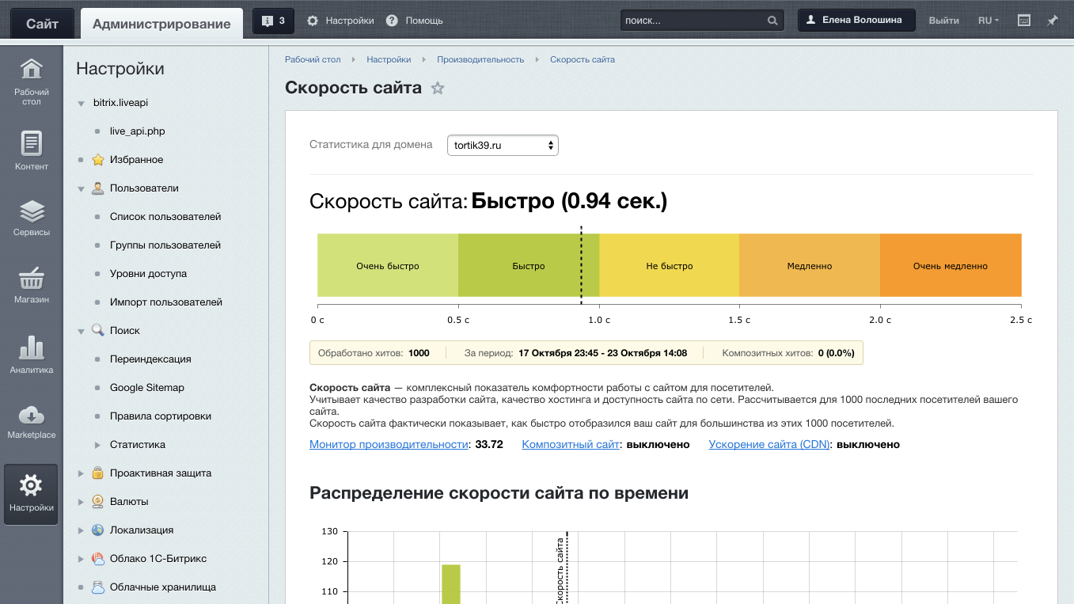
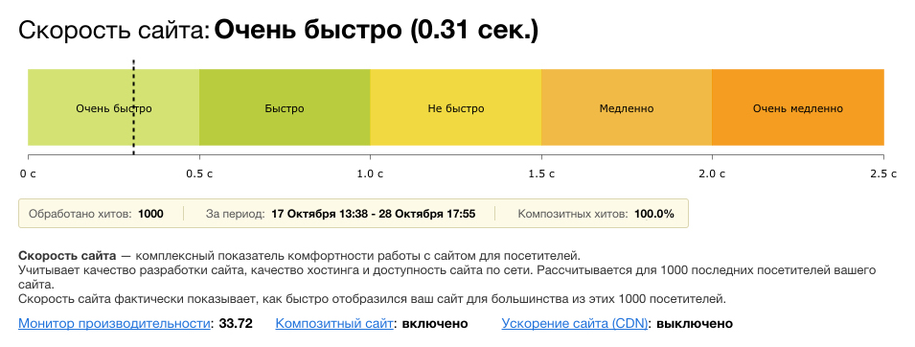
Скорость сайта имеет значение!
Облачный сервис «Скорость сайта» «видит» сайт глазами посетителей и показывает в комплексе, насколько комфортно работать с вашим сайтом.
Notes:
Мы стремились сделать проще и удобнее три основных сценария записи, на которые можно попасть с первых шагов:
Запись к конкретному врачу
Запись к специалисту
Запись на конкретную услугу

Slide 65


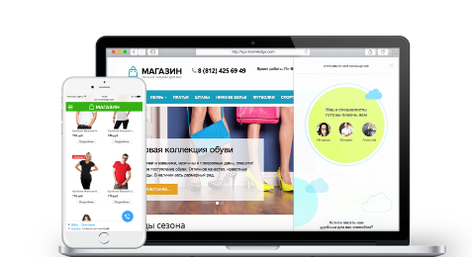




Коммуникации на сайте
Email
Онлайн-чат
Формы
Соцсети
Телефония
Обратный звонок
Notes:
Мы стремились сделать проще и удобнее три основных сценария записи, на которые можно попасть с первых шагов:
Запись к конкретному врачу
Запись к специалисту
Запись на конкретную услугу

Slide 66

БЕЗОПАСНОСТЬ

Slide 67
Комплекс «Проактивная защита»
Web Application Firewall (Проактивный фильтр защиты от атак)
Веб-антивирус
Аутентификация и система составных паролей
Технология защиты сессии пользователя
Активная реакция на вторжение
Контроль целостности системы
Защита от фишинга
Шифрование данных
Групповые политики безопасности
Защита при регистрации и авторизации
Журнал событий
Notes:
Мы стремились сделать проще и удобнее три основных сценария записи, на которые можно попасть с первых шагов:
Запись к конкретному врачу
Запись к специалисту
Запись на конкретную услугу

Slide 68
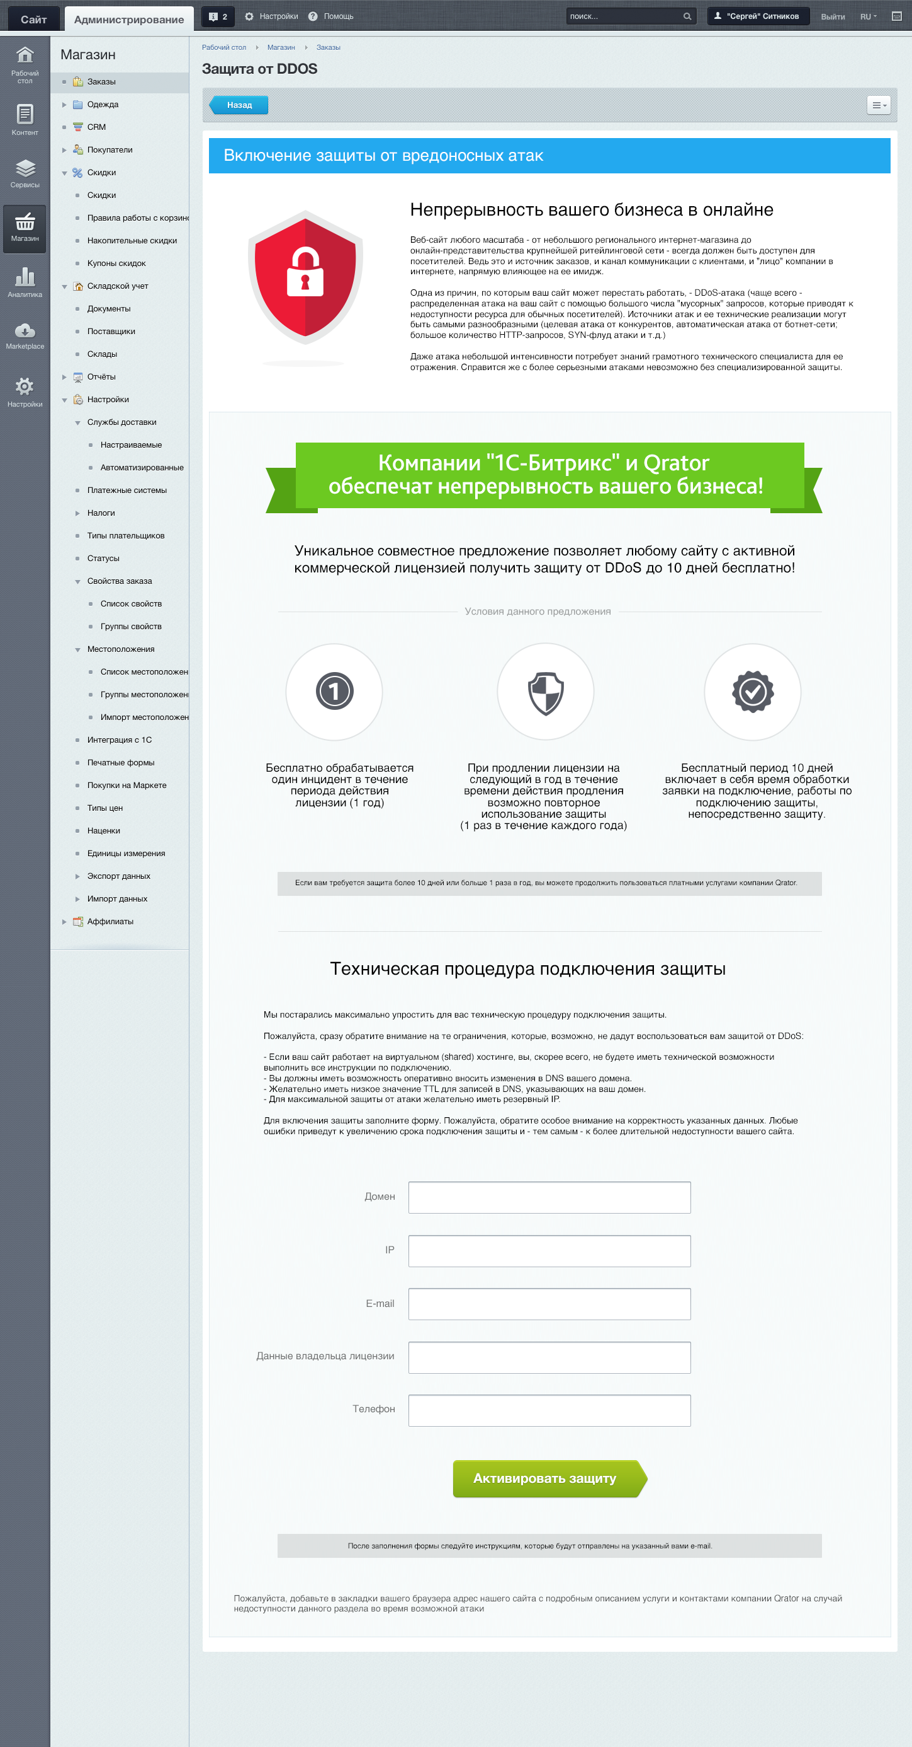

Защита от DDoS
10 дней непрерывной защиты,
в том числе под атакой.
Бесплатно для активных лицензий.
Совместный проект с компанией

Slide 69

Автоматический бэкап
Облачный сервис, который обеспечивает автоматическое резервное копирование в облако 1С-Битрикс по расписанию!
С облачным бэкапом договоров не нужно, настроек не нужно, бэкап сразу сохраняется в облаке «1С-Битрикс».

Slide 70
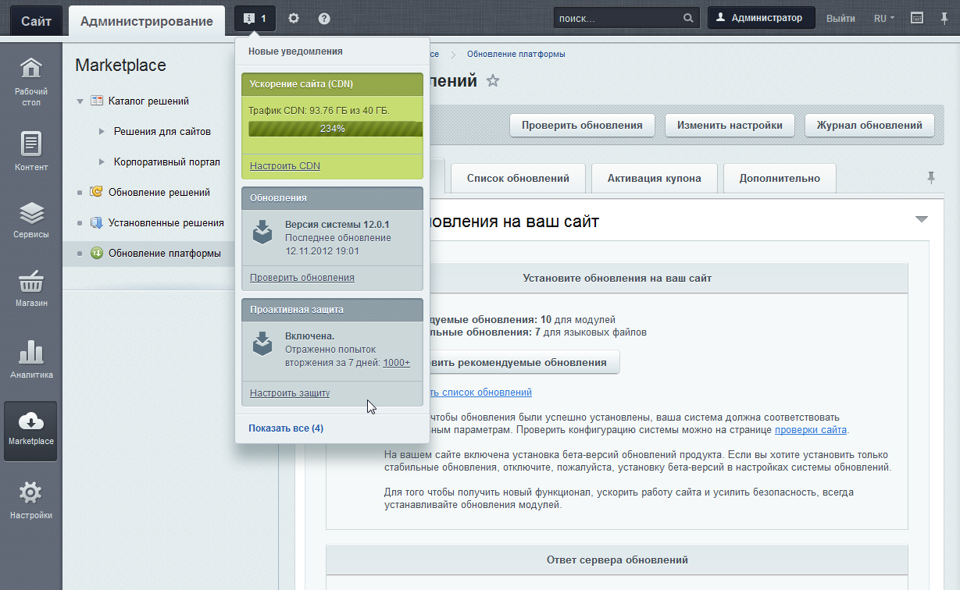
Система обновлений SiteUpdate
Технология SiteUpdate позволяет без дополнительных расходов скачивать обновления системы.

Slide 71

Сайт создали.
Что дальше?
Осталось:
убрать ненужное
добавить необходимое
В основе решения - полноценный «1С-Битрикс: управление сайтом», поэтому:
можно модифицировать что угодно и как угодно
управлять так же просто, как и создавать

Slide 72

Закажите внедрение сайта и доработки у партнеров «1С-Битрикс»

Slide 73

Техническая поддержка
Направьте вопрос специалистам технической поддержки и получите квалифицированную консультацию.
http://www.1c-bitrix.ru/support/

Slide 74
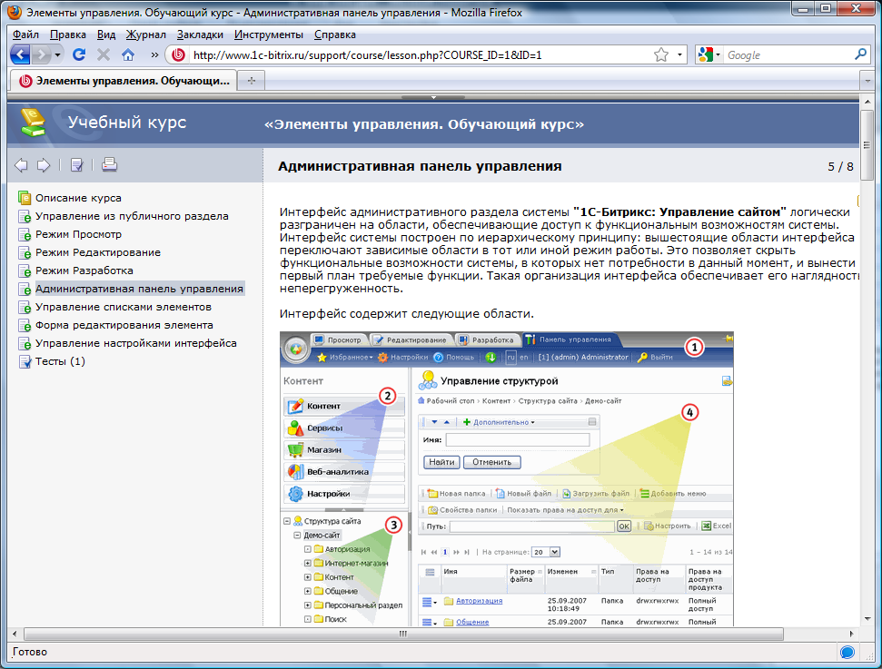
Обучение
Учебные онлайн-курсы для пользователей
Компания «1С-Битрикс» проводит бесплатное онлайн-обучение и сертификацию пользователей программного продукта «1С-Битрикс: Управление сайтом». Курсы могут пройти все желающие бесплатно на сайте
www.1c-bitrix.ru.
Сертифицированные учебные центры
Авторизованные учебные центры проводят платные учебные курсы в России и СНГ. Расписание ближайших курсов вы найдете на сайте www.1c-bitrix.ru.

Slide 75
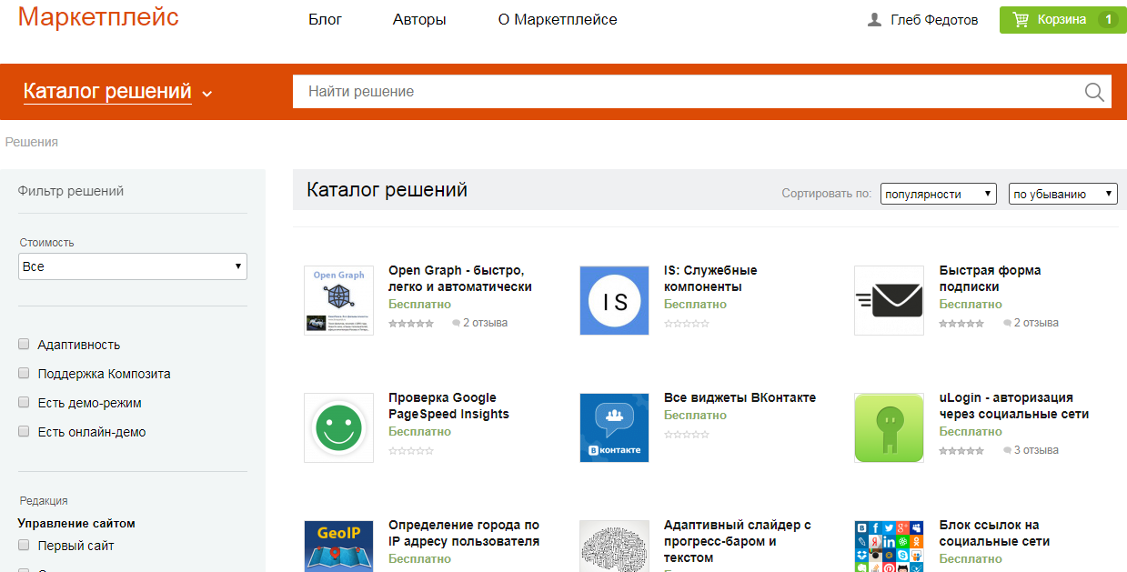
Веб-приложения для сайта
marketplace.1c-bitrix.ru
В каталоге «1C-Битрикс: Маркетплейс» - более 900 веб-приложений для сайтов на платформе «1C-Битрикс». Веб-приложения разработаны партнерами компании «1С-Битрикс».
Новые возможности и сервисы для администраторов и посетителей Вашего сайта

Slide 76

Обновления платформы
Простые переходы между редакциями
Бесплатная пробная версия на 30 дней
Документация
https://www.1c-bitrix.ru/download/files/manuals/ru/solution/medsite_tutorial.pdf

Slide 77

«1С-Битрикс: Сайт медицинской организации»
СКОЛЬКО ЭТО СТОИТ?

Slide 78
Базовый функционал
Для создания сайта-визитки
«1С-Битрикс: Управление сайтом - Старт» + «Сайт медицинской организации»
25 300 руб.
«1С-Битрикс: Управление сайтом - Стандарт» + «Сайт медицинской организации»
35 800 руб.

Slide 79
Расширенный функционал
on-line запись, карта объектов, мобильная версия, запись через инфомат и многое другое.
«1С-Битрикс: Управление сайтом - Эксперт» + «Сайт медицинской организации»
72 800 руб.
«1С-Битрикс: Управление сайтом - Бизнес» + «Сайт медицинской организации»
92 800 руб.

Slide 80

Как сделать сайт медицинской организации еще лучше?

Slide 81

Дайте как можно больше информации об учреждении

Slide 82
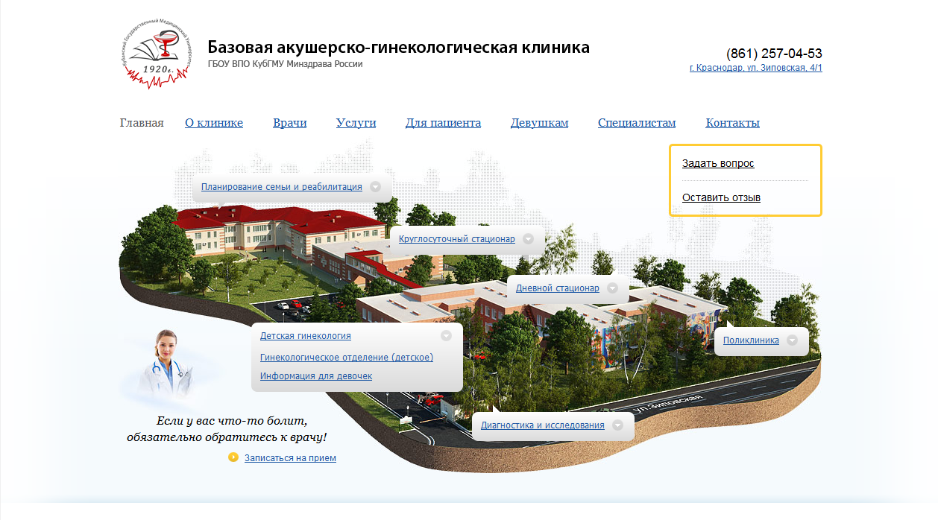

Slide 83
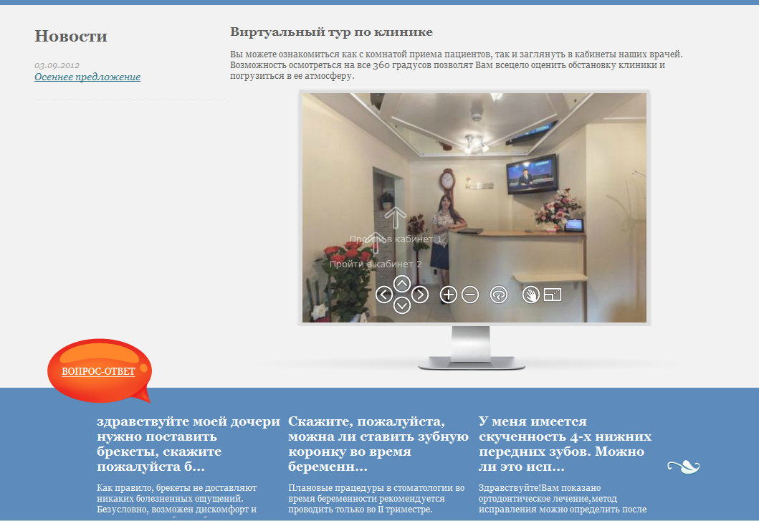

Slide 84


Slide 85


Slide 86


Slide 87


Slide 88


Slide 89
Пишите тексты так, чтобы они были понятны пользователю

Slide 90

Что это?
Лечение кариеса
Эндодонтия
Прадонтология
Протезирование
Имплантология
Хирургия
Ортодонтия
Ортопантомограмма
Лечение зубов
Лечение зубных каналов
Лечение десен
Протезирование
Имплантация
Удаление зубов
Исправление прикуса
Ортопантомограмма (снимок всех зубов)

Slide 91
Избегайте страшных картинок

Slide 92




Не пугайте меня, мне и так страшно…

Slide 93
Найдите новые способы рассказать об услугах

Slide 94


Slide 95


Slide 96


Slide 97


Slide 98


Slide 99


Спасибо за внимание!
Вопросы?
Имя Фамилия
+7 000 000-00-00
mail@1c-bitrix.ru

